Slide 1
Технологии функционального программирования в современных информационных системах
Гузанов Даниил, ИТ-12МО

Slide 2
Суть проекта
Задача взята из курса изучения языка ruby, но реализована на языке Java.
Была написана программа, моделирующая обработку заявок на авиабилеты:
Сведения о каждом рейсе: номер, пункт отправления, пункт назначения, дату и время вылета, дата и время прибытия, тип самолета, стоимость билета.
Сведения о каждой заявке: идентификатор, пункт отправления, пункт назначения, дату и время вылета, фамилию и имя пассажира.
Данные о рейсах и заявках загружаются из файла (или из двух файлов).

Slide 3
Суть проекта
С помощью меню необходимо было обеспечить следующие функции:
Добавить/удалить рейс/заявку.
Удалить все заявки по заданному пункту отправления/назначения.
Вывести все рейсы по заданным пунктам отправления и назначения и дню вылета.
Вывести все заявки по заданным дате и времени вылета.
Для заявки вывести все рейсы с соответствующими пунктами отправления и назначения и отличающиеся по дате вылета не больше, чем на двое суток.
Для заявки вывести все пары рейсов, позволяющие добраться из пункта отправления в пункт назначения ровно с одной пересадкой в промежуточном пункте длительностью не более суток.

Slide 4
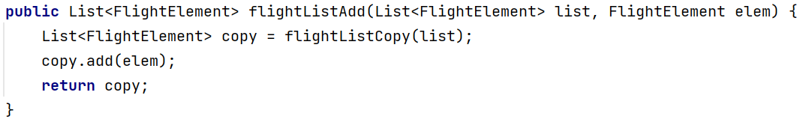
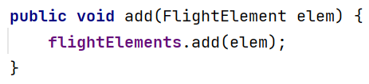
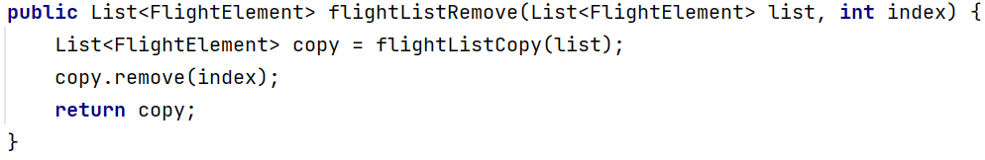
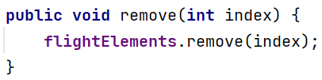
Неизменяемость данных
Был реализован принцип неизменяемости данных за счет создания копии переменной перед её модификацией во время записи.

Slide 5
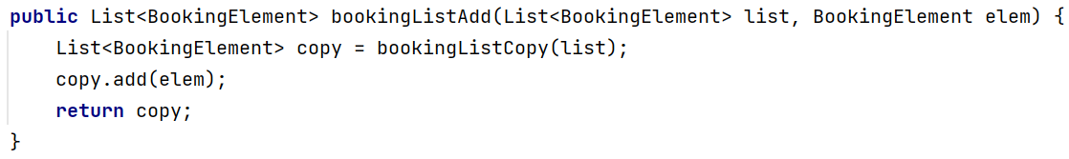
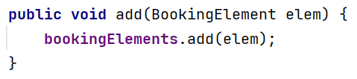
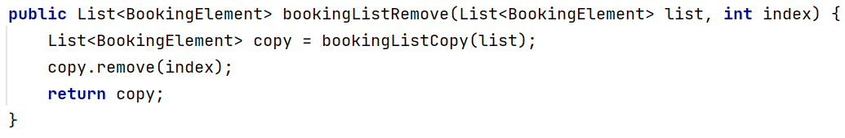
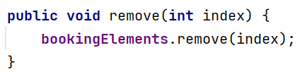
Неизменяемость данных

Slide 6
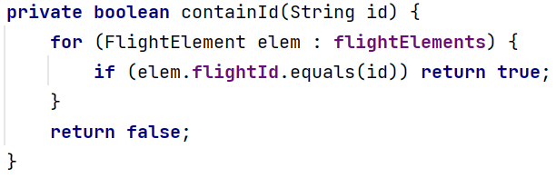
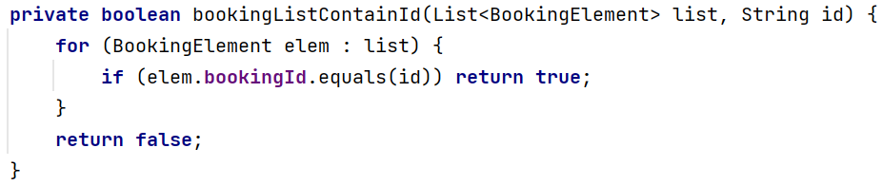
Действия, данные и вычисления
В результате анализа кода было определено, какие части кода можно отнести к действиям, а какие к данным и вычислениям. Так, например, было определено, что все функции классов FlightList и BookingList являются вычислениями, что позволило несколько изменить структуру проекта и довольно лекго реализовать неизменяемость данных.

Slide 7
Действия, данные и вычисления
Разбиение в классе Menu было осуществить несколько труднее. Изначально существовало множество функций, отвечающих целиком за соответствующий им раздел меню. При этом в каждой такой функции выполнялись сразу: вывод в консоль, ввод из консоли и обработка данных. Подобная архитектура затрудняла отладку кода.
В итоге все подобные функции были разбиты на «консольную» и «вычислительную» части.

Slide 8
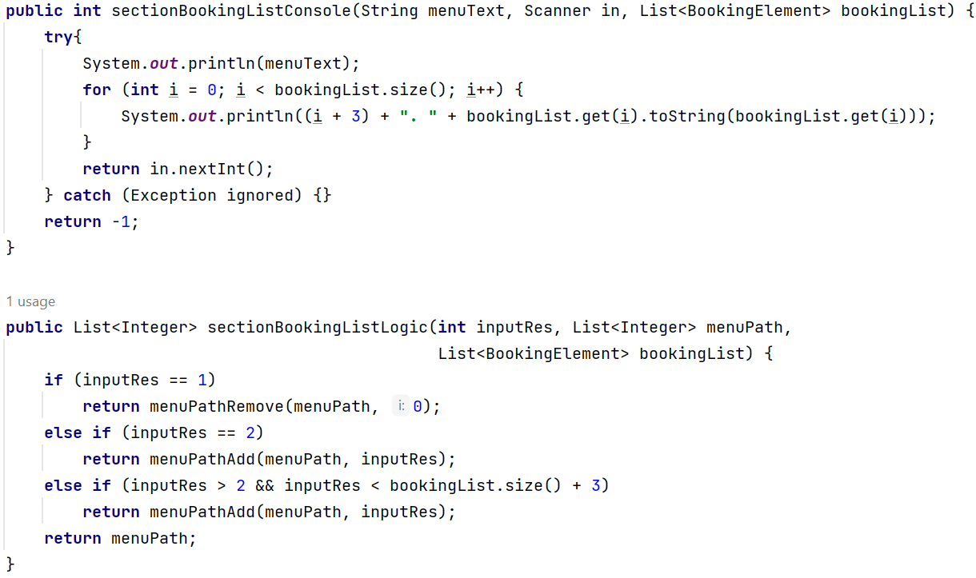
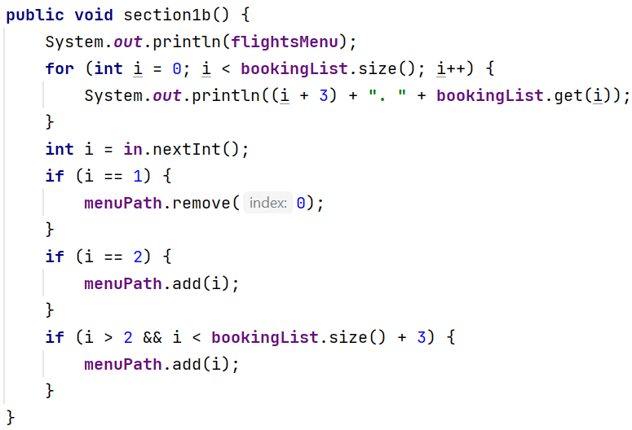
Действия, данные и вычисления

Slide 9
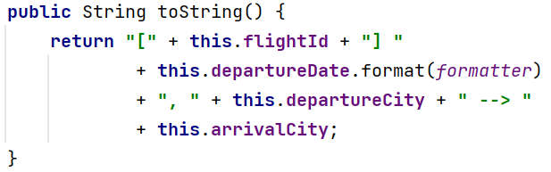
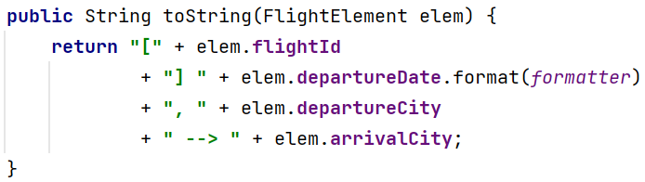
Действия, данные и вычисления
Колоссальное число функций-действий проекта было преобразовано в функции-вычисления путем изменения принципа работы: они больше не работают с глобальными переменными, а обрабатывают только те данные, которые подаются в конструктор.

Slide 10
Результаты
Положительные:
Упростилась структура проекта
Снизилась сложность отладки кода
Немного повысилась «читаемость» кода
Отрицательные:
Объем кода практически не сократился (что, возможно, связано с «консольностью» приложения и спецификой задачи)

